Slide 1

اسم المقرر
تقنية المعلومات 2
استاذ المقرر
أ/ محمد الجعفري
جامعة الملك فيصل
عمادة التعلم الإلكتروني والتعليم عن بعد
1

Slide 2
المحاضرة الرابعة عشر
عنوان المحاضرة
الأنترنت والاتصالات
The Internet and Communication

Slide 3
محتوى المحاضرة
عناوين البريد الإلكتروني
تشغيل Outlook Express
إدارة الرسائل
إرفاق ملف بالرسالة
البحث عن رسالة
البريد الإلكتروني وبرامجه
ميزات البريد الإلكتروني
البريد الإلكتروني التوسلي
الفيروسات
آداب الشبكة
كيف يعمل البريد الإلكتروني ؟

Slide 4
البريد الإلكتروني وبرامجه
يعتبر من أشهر الخدمات التي يوفرها الإنترنت وأكثرها شيوعا، تمكن إرسال واستقبال الرسائل النصية من خلال برامج خاصة مثل: Outlook Express, Microsoft Outlook , Netscape Mail
أهم ميزات البريد الإلكتروني:
  سرعة التسليم.
  ذو تكلفة زهيدة.
  سهولة التسليم حيث تصل إليه من اي مكان.
  إرساله إلى شخص أو مجموعة.
  القوائم البريدية
  إرسال ملفات النص وصورة
4

Slide 5
البريد الإلكتروني التوسلي Spam
البريد الإلكتروني التوسلي: يحتوي هذا البريد على دعاية عن شيء ما، مثل التسويق المباشر حيث تقوم الشركات والأفراد بشراء قوائم عناوين بريد إلكتروني كبيرة من شركات التسويق أو نماذج التسجيل وذلك لإرسالها إلى عدد هائل من الناس.
الدعائيات Spam: هو الاسم البديل للبريد التوسلي مجرد إعلان غير ضار وقد يحتوي على مواد غير قانونية .
  لا يمكن إيقافه إنما توفر بعض الجهات إمكانية إزالة بريدك من القائمة التي لديها
5

Slide 6
الفيروسات Viruses
  يمكن لحاسوبك إن يصاب بفيروس.ولحماية حاسوبك اتبع ما يلي:
  تأكد من وجود برنامج مضاد للفيروسات وتحديثه باستمرار.
  كن حذرا من أي ملف مرفق مرسل من شخص لا تعرفه أو تعرفه ولكن الرسالة مشبوهة .
6

Slide 7
آداب الشبكة Network Etiquette
  إبقاء الرسالة قصيرة ومختصرة.
  اجتناب استخدام اللهجة المحلية.
  إدخال عنوان للرسالة يعكس محتواها.
  التدقيق اللغوي الإملائي والنحوي.
  عدم إرسال ملف كبير الحجم.
  الانتباه عند كتابة عناوين المرسل له أو لهم.
  إجعل الرسالة مقروءة قدر الإمكان (احرف كبيرة وصغيرة)

Slide 8
آداب الشبكة Network Etiquette
  راجع صاحب العمل لمعرفة سياسته بالنسبة لاستعمال البريد.
  لا تفترض أن البريد آمن كليا.
  10. إذا كنت تعيد توجيه رسالة لا تغير الكلمات الأصلية.
  11. إذا كنت تقوم بالرد على رسالة اقتبس الأجزاء ذات الصلة.
  12. انتظر بعض الوقت حتى يتم استلام الرسالة.
  13. لا ترسل أو تعيد التوجيه أي رسالة بريد توسلي.

Slide 9
كيف يعمل البريد الالكتروني ؟
  استخدم أحد برامج البريد الإلكتروني في كتابة الرسائل وذلك للتقليل من تكلفة الاتصال.
  اتصل بالانترنت وابعث الرسائل من خلال برنامج البريد نفسه.
  يقوم حاسوب الشركة التي تزودك بالخدمة بتوصيل كل رسالة إلى مزود خدمة الانترنت للمرسل إليه وليس المرسل.
  عندما يقوم المستقبل بفتح بريده يتم عندها فقط تحميل الرسائل من خادم الرسائل لدى مزود خدمة الانترنت له.
9

Slide 10
عناوين البريد الالكتروني
عند الاشتراك مع مزود للخدمة يصبح لديك عنوان بريدي خاص.
يتميز العنوان البريدي بما يلي :
  عادة ما يكتب بالأحرف الصغيرة.
  لا يحتوي على فراغات.
  يفصل الرمز @ بين اسم المستخدم والشركة .
  الجزء من العنوان على يسار الرمز @ لا يمكن أن يتكرر.
  username@kfu.edu.sa
  مجال خاص بالشركة اسم مستخدم لدى الشركة

Slide 11
تشغيل Outlook Express
يمكن من خلال هذا البرنامج كتابة جميع الرسائل من دون الاتصال بالانترنت Offline ومن ثم تقوم بالإرسال عند الربط.
كما يمكن الإرسال وأنت متصل بالانترنت Online.
انقر نقرا مزدوجاً على أيقونة Outlook Express من سطح المكتب أو اختار من زر ابدأ ثم كافة البرامج ثم Outlook Express.
تفتح نافذة البرنامج .
إذا كنت ترغب بالاطلاع على بريدك انقر البريد الوارد inbox.

Slide 12
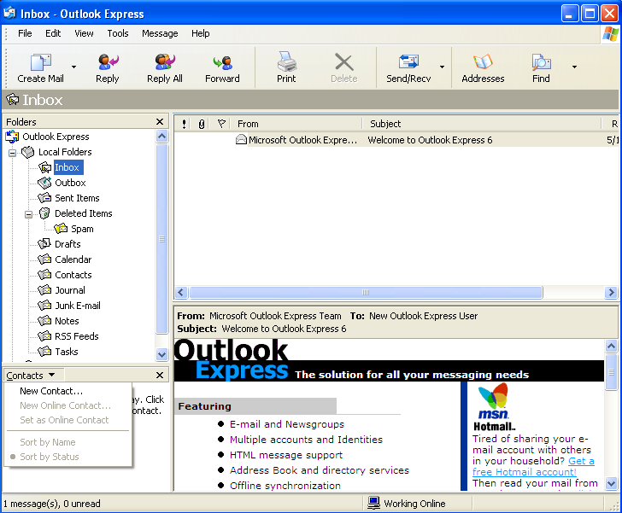
واجهة Outlook Express
يخزن برنامج Outlook Express الرسائل في مجلدات مختلفة
الوارد inbox
الصادر outbox
لعرض محتوى المجلدات، انقر نقرا مزدوجا على العنصر لفتحه
العناصر المرسلة sent items
المسودات drafts
العناصر المحذوفة deleted items

Slide 13
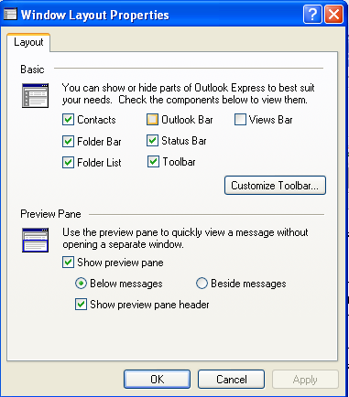
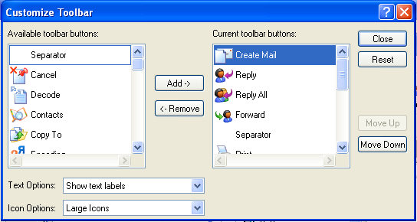
تعديل الإعدادت الأساسية Layout Options
المربع الأساسي لإظهار/إخفاء أجزاء البرنامح
تكييف وتعديل أشرطة الأدوات
لتحديد ما تريد إظهاره في أشرطة الأدوات

Slide 14
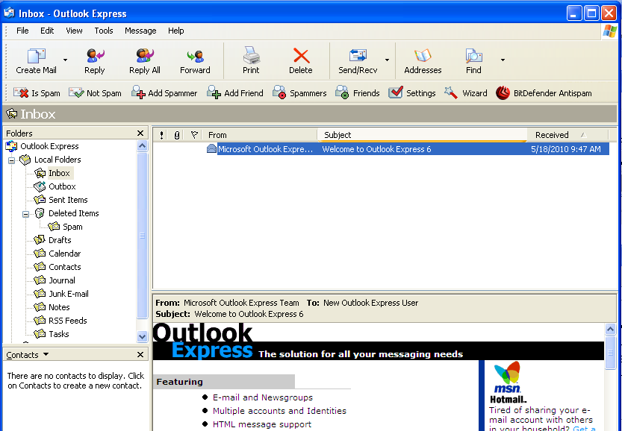

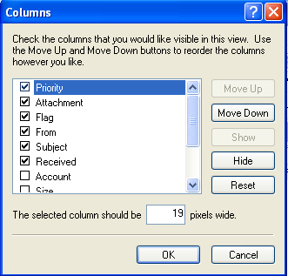
رؤوس الرسائل Message Headings
لتعديل الأعمدة
انقر على اسم العمود لفرز الرسائل وفقا له
المرسل
علامة تمييز الرسالة
موضوع الرسالة
تاريخ الوصول
الأولوية
المرفقات
نحدد ما نريد إظهاره من عدمه
استعراض الرسائل

Slide 15
إنشاء رسالة جديدة
انقر زر البريد Mail من جزء التنقل ثم انقر جديد new من شريط الأدوات
تظهر نافذة رسالة جديدة , في مربع إلى to اكتب عنوان المرسل إليه وفي حالة الارسال لأكثر من شخص أفصل بينهما بعلامة ;
في مربع الموضوع اطبع جملة تدل على موضوع الرسالة
انقر زر إرسال send

Slide 16
إرسال نسخة كربونية من الرسالة
يمكنك ارسال نسخة كربونية من رسالتك بطباعة عنوان المرسل اليه في حقل نسخة كربونية cc
لإرسال نسخة خفية بحيث لا يعرف الاخرون المرسل إليهم ذلك , ادخل عنوان المرسل إليه المراد إخفائه في حقل Bcc

Slide 17
وضع العلامات على الرسائل
إذا الرسالة لم تقرأ فيكون شكل المغلف مغلقا ومواصفات الرسالة بلون غامق وبعد فتح الرسالة ثم إغلاقها يتغير المغلف ليصبح مفتوحا.
يمكنك تغيير حالة الرسالة والعكس بالعكس بإتباع ما يلي
انقر الرسالة التي تمت قراءتها .
اختر وضع علامة غير مقروء من قائمة تحرير فيتغير المغلف المفتوح إلى مغلف مغلق.
وبنفس الطريقة يتم تعليم رسالة غير المقروءة ولكن اختر وضع علامة مقروء من قائمة تحرير .

Slide 18
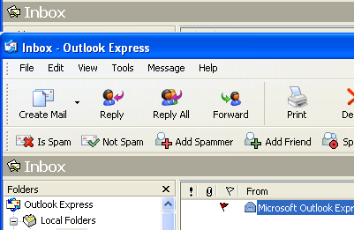
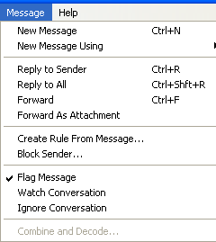
وضع العلامات على الرسائل
يمكن وضع علامة مميزة على الرسالة الواردة للفت الانتباه من خلال:
انقر الرسالة التي تريد وضع علامة عندها.
اختر وضع إشارة للرسالة من قائمة رسالة.
لإزالة تمييز الرسالة انقر نقرة واحدة على رمز العلم نفسه فيزول العلم أو وضع إشارة للرسالة
ويمكن من القائمة رسالة
الدخول لإنشاء، الرد على
رسالة وإعادة وتوجيه رسالة
...

Slide 19
الرد على الرسائل
للرد على الرسائل التي تلقيتها نفذ ما يلي :
من علبة الواردة ، انقر على الرسالة التي ترغب بالرد عليها.
انقر على زر الرد replay أو (replay all للرد على جميع من أُرسلت له الرسالة) فتظهر نافدة رسالة جديدة، فيتم إدراج العناوين في الأماكن المخصصة لها وننتقل لواجهة ارسال رسالة.
انقر على مربع الرسالة وأدخل الرد فوق الرسالة.
انقر زر إرسال.

Slide 20
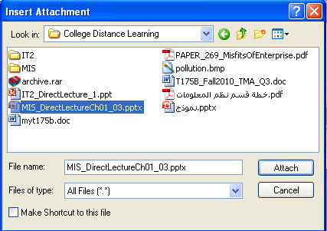
إرفاق ملف بالرسالة
يمكن إرفاق أي نوع من أنواع الملفات مع الرسالة بحيث يرسل الاثنان معا بسرعة وبتكلفة زهيدة. بعد فتح نافذة رسال جديد ومن القائمة إدراج نختار ارفاق ملف فتظهر نافذة إدراج مرفق
اذهب الى مكان تخزين الملف واختاره ثم ارفقه وكرر العملية لإرفاق أكثر من ملف مع نفس الرسالة.

Slide 21
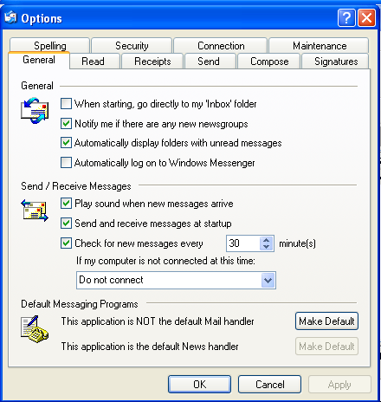
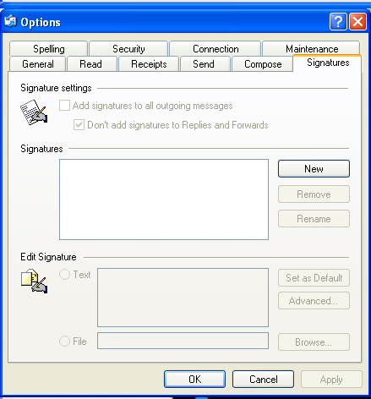
انشاء توقيع
أو نحدد أمور أخرى تهما من التبويبات الأخرى
من قائمة أدوات ثم خيارات تبويب توقيع
نكتب هنا التوقيع
أو نأخذه من ملف

Slide 22
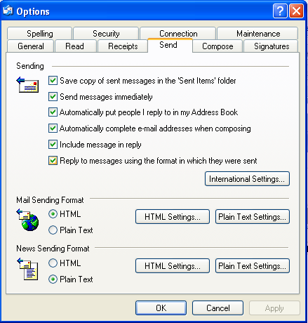
إعداد خيارات الرسالة
الاحتفاظ بنسخة من الرسالة المرسلة في مجلد العناصر المرسلة
إرسال الرسالة مباشرة
وضع الاشخاص الذين أرد عليهم في دفتر العناوين مباشرة
اكمل مباشرة عناوين البريد عند كتابتها لتسهيل كتابتها
تضمين محتوى الرسالة عند الرد عليها
الرد على الرسائل بنفس التشكيل المرسلة به

Slide 23
بعض العمليات على الرسائل
البحث عن رسالة من قائمة تحرير ثم find
حذف رسالة بعد تحديدها من تحرير ثم delete
طباعة رسالة من ملف ثم print
إعادة توجيه رسالة Forwarding
حذف مرفقات رسالتك بعد تحديدها للتراجع عنها أو تعديلها
صياغة توقيع الرسالة من أدوات ثم خيارات
إدارة دفتر العناوين : اضافة مجموعات وأعضاء
إنشاء مجلدات

Slide 24
قرصنة المعلومات Phishing
تعد قرصنة المعلومات كأحد أشكال الاحتيال الاكتروني حيث تمكن المحتال من الحصول على بياناتك الشخصية ومن ثم استخدامها لأغراض إجرامية. مثال:
رسائل البريد الاكتروني التي تتقمص شخصية البنك الذي تتعامل معه وتطلب منك تعديل بيانات الدخول على موقع البنك بواسطة إدخال بياناتك الحالية عن طريق رابط معين وبذلك يتم سرقة هذه البيانات الحساسة
يجب امعان النظر في الرابط.

Slide 25

بحمد الله

